Slide 1
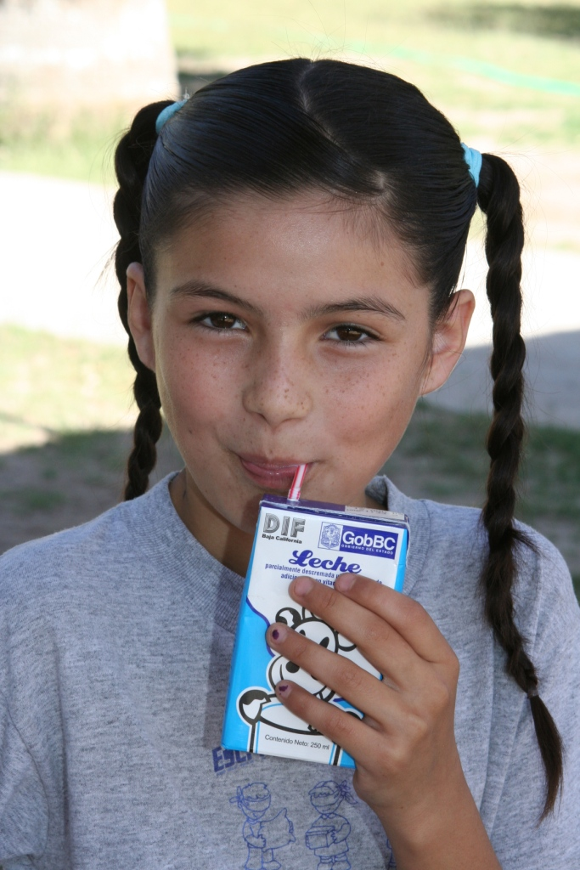
Tetra Pak.
Congreso Nacional de Alimentación
DIF
Oct 2018

Slide 2
“Un envase debe ahorrar más
de lo que cuesta”
Tetra Pak
Somos parte del Grupo Industrial Tetra Laval: Tetra Pak, Sidel y DeLaval.
Desarrollamos tecnologías eficientes para la producción, procesamiento y envasado de alimentos.
Nuestra visión en Seguridad Alimentaria: “Nos comprometemos a que los alimentos sean seguros y estén disponibles, en todas partes”

Slide 3
Tetra Pak y los Programas de Alimentación Escolar (PAE) en el mundo (2017)
Total de raciones entregadas: 9 068 705 500 (+10,9%)
Total de niños beneficiarios: 70 483 712 (+7,2%)
Países: 56
Países que utilizan los envases de Tetra Pak
Proyectos en desarrollo

Slide 4
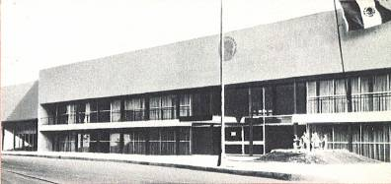
Tetra Pak México: 56 años participando en Desayunos Escolares (2017)
En 1962 Tetra Pak se sumó al esfuerzo del INPI (hoy DIF) para desarrollar el Programa de Desayunos Escolares, al instalar la primera línea de producción de envases asépticos fuera de Suecia.
Cobertura en México (2017)
Desayunos fríos: 424,281,000
Desayunos calientes: 516,559,000
Raciones (250 ml) entregadas por Tetra Pak: 743,522,000
Formatos entregados por Tetra Pak:
      TBA 250 ml 433,846,000
      TBA 1000 ml 77,419,000
Cobertura de TP en leche fluida UHT 72%
Cobertura de la leche en polvo 28%
* Fuentes: 1/ DIF Nacional 2017; 2/ Tetra Pak entregas 2017

Slide 5
Propuesta de valor.

Slide 6


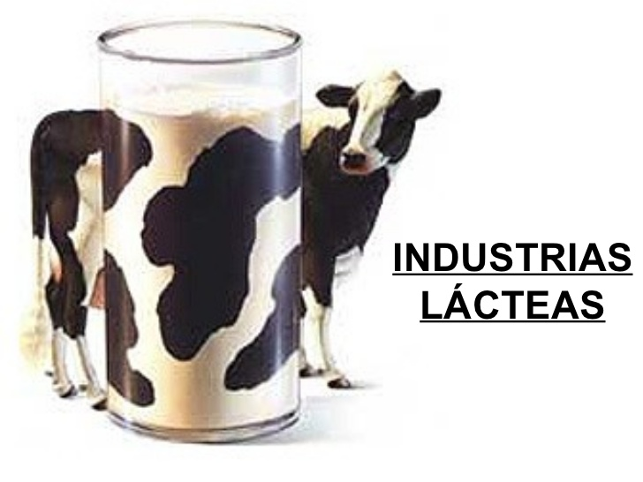
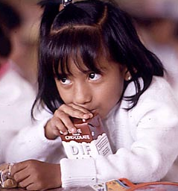
Nuestra función en el contexto macro de los PAE
Contribuimos para que los programas alimentarios de México sigan siendo el modelo mundial de calidad alimentaria y desarrollo
Colaboramos con los programas productivos regionales al apoyar la producción local de leche.
Garantizamos que los alimentos estén disponibles y sean seguros, conservando su contenido nutricional en un envase aséptico de larga vida para el desarrollo de los niños

Slide 7
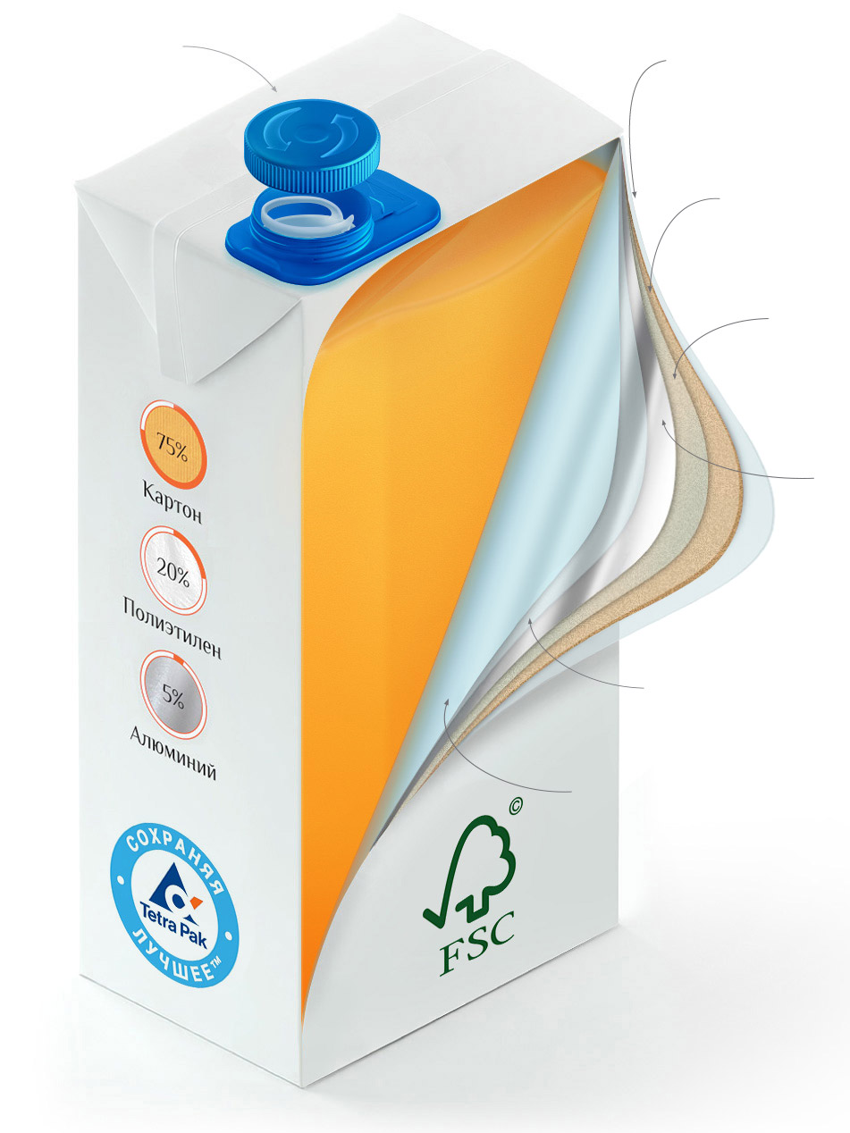

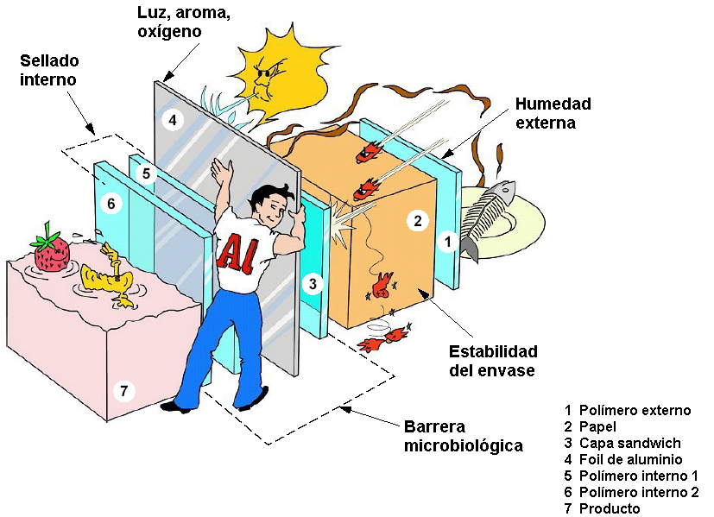
Seguridad del alimento: Estructura de envases Tetra Pak
1.Polietileno
Protección contra el medio ambiente
2.Papel
Estabilidad
3. Polietileno
Adhesivo
4.Aluminio
Protección contra la luz y oxigeno
5. Polietileno
Adhesivo
75 % Papel
6. Polyethylene
Barrera
20 % Polietileno
5 % Aluminio

Slide 8
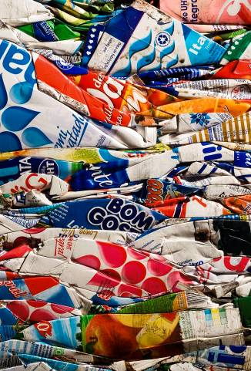

Gestión ambiental

Slide 9
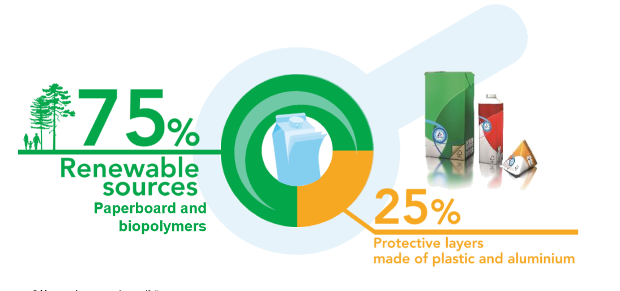
Los envases después de que cumplieron su función no son un desperdicio
Son valiosos como materia prima para nuevos productos
Notes:
Used beverage cartons are not waste.
The different layers – wood fibres, plastic and aluminium - from our cartons can be recycled, to get a new life as part of new products. As beverage cartons are made from virgin wood fibres they are an especially valuable paper source to recycle. The fibres are long, strong and can be used again several times.
Because our packages consist mainly of paperboard, they usually go to paper mills after collection and sorting. In the mill they are mixed with water, either separately or with other types of paper, to create paper pulp. In the same process, the plastic and Aluminium is separated from the pulp. The pulp is used to make new paper products, e.g. corrugated board, frozen food boxes, and tissue paper.
The remaining mix of plastic and aluminium can be processed like a composite plastic material to produce products such as pipes, pens, pallets, roof tiles, artificial flowers etc.
You can also separate the aluminium from the plastic, either chemically, or by gasification (pyrolysis). The aluminium can be used for producing metal parts, production of water purification chemicals, deoxidising agents in iron melting, etc.
In some cases the complete cartons are shredded and mixed together with additional plastics, replacing wood or plastic materials in products such as furniture and flooring.

Slide 10
Disminución del impacto ambiental
Programas de acopio:
  Recolección de envases usados. Se coordina a través del sistema municipal en conjunto con Tetra Pak (a través de convenios).
  Acopio del material recabado en centros de distribución ubicados estratégicamente (gestión de Tetra Pak)
  Diseño de la comunicación (Tetra Pak puede realizarlo en caso de que así sea solicitado) y difusión del programa de acopio a través de material BTL: trípticos, posters, etc.
Capacitación
  Procedimientos de entrega de los envases, logística de recolección, vinculación en la cadena productiva del reciclaje, etc.
  Acompañamiento y asesoría durante la ejecución del programa

Slide 11
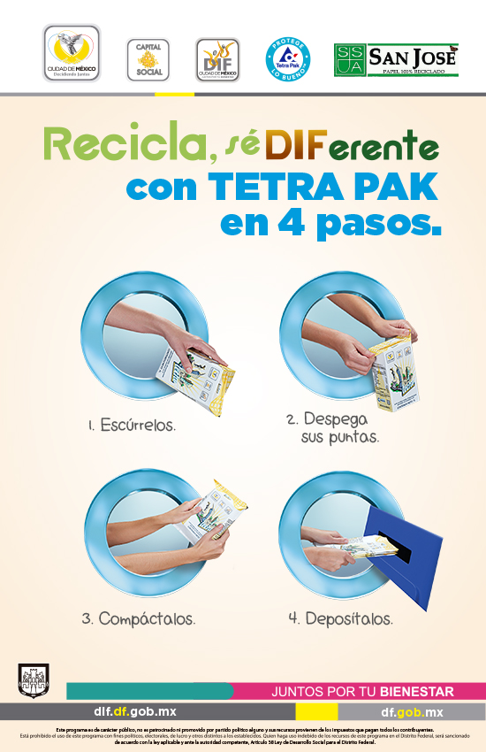
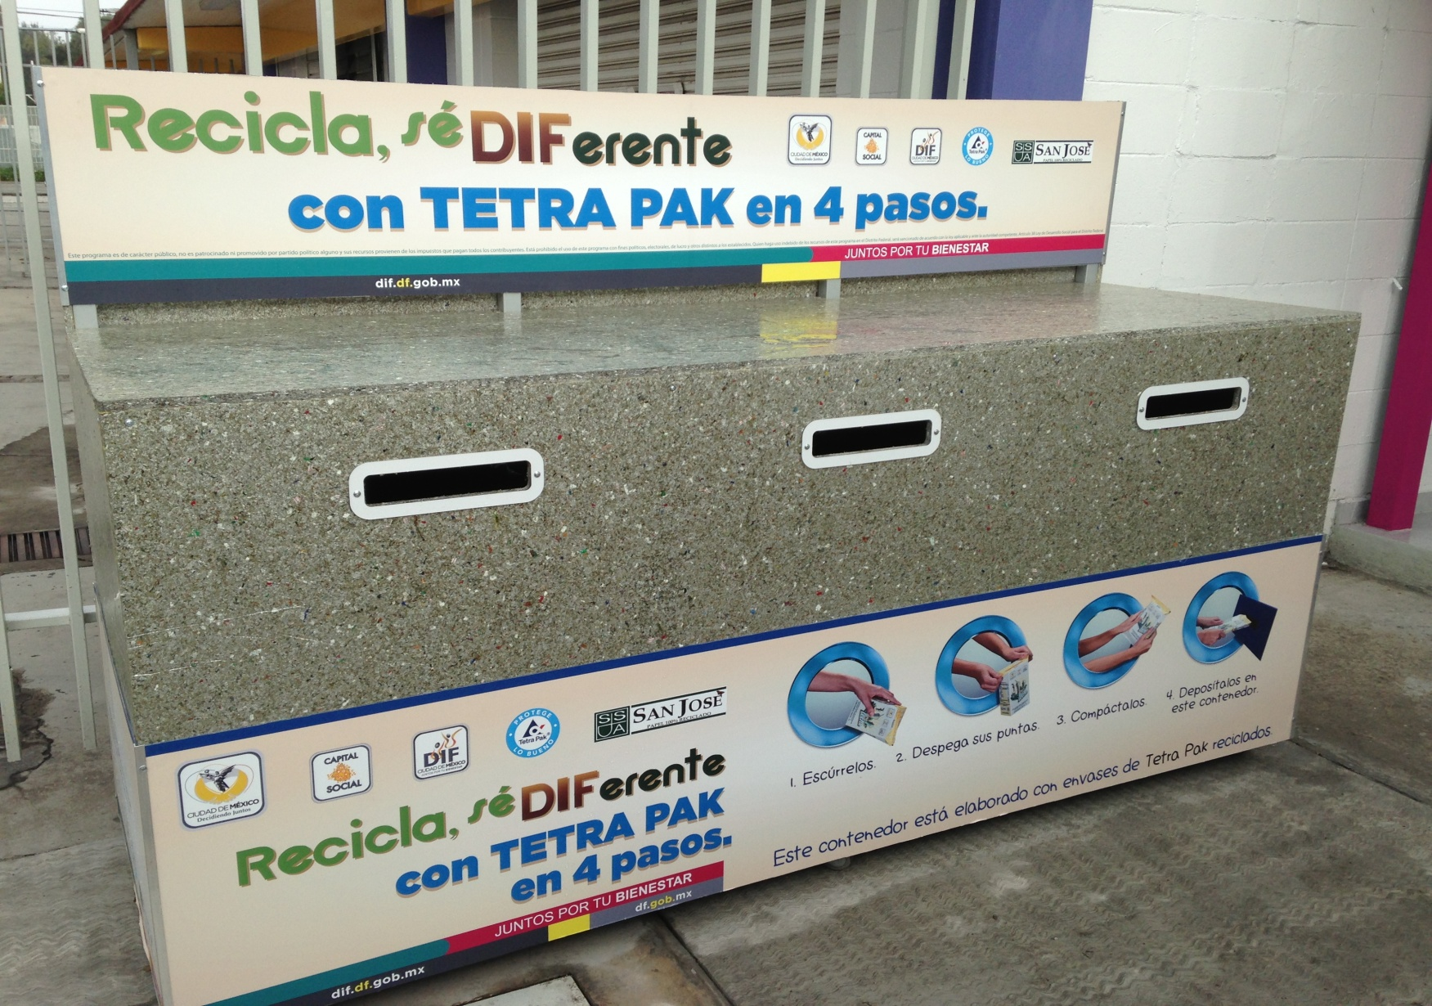

Slide 12
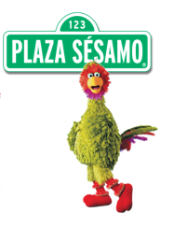
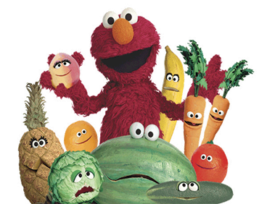
Más valor con difusión y promoción en vivo

Slide 13


Licencia Plaza Sésamo
  Imágenes
  Shows en vivo
Campañas impresas vigentes
  Antybulling
  Hábitos Saludables
  Derechos de las Niñas, los Niños y Adolescentes
Notes:
13:40 a 13:43 horas
Introducción:
Relevancia de promover derechos entre las niñas, niños, adolescentes, madres, padres, cuidadores y las propias autoridades.
Promoción de la Ley General de Derechos de NNA
DIF Nacional busca alianzas para impulsar el tema

Slide 14
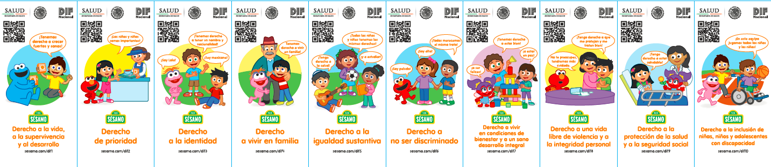
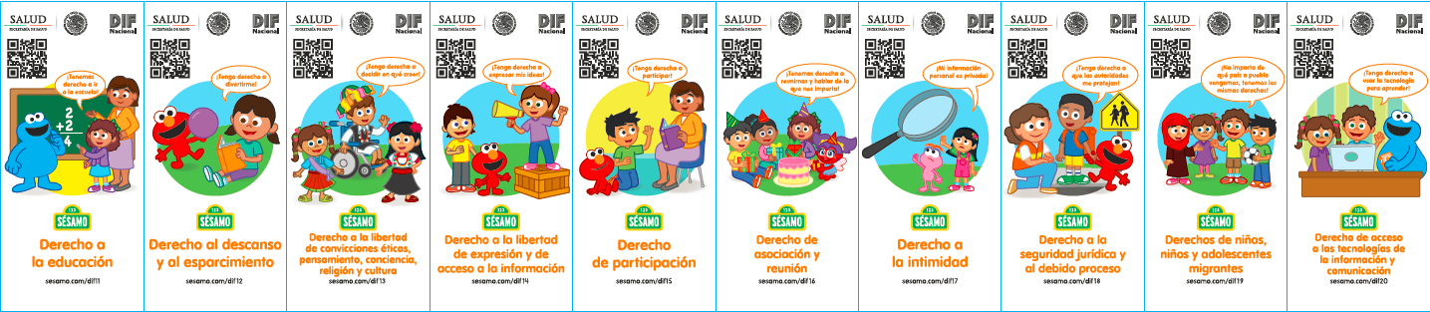
Los 20 mensajes de la Campaña
1 2 3 4 5 6 7 8 9 10
11 12 13 14 15 16 17 18 19 20

Slide 15
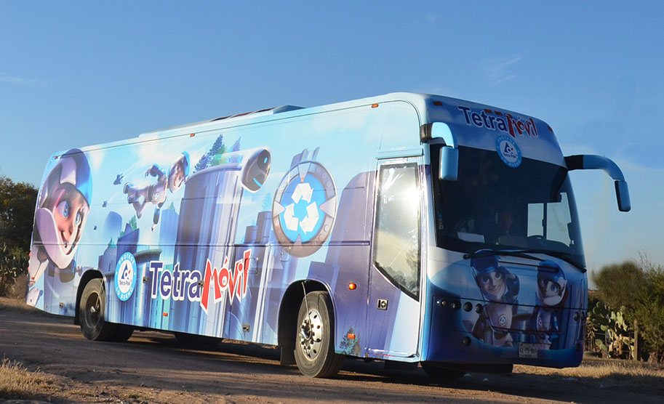
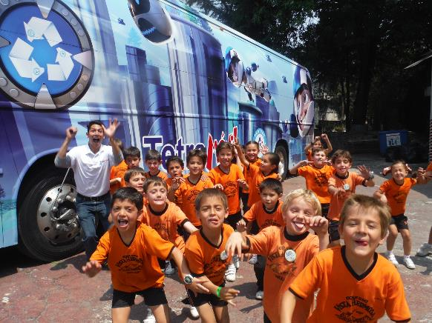
Gira Tetra Pak: Tetra Móvil & Obra de Teatro
Campaña DNNA
  25 Estados Visitados
  250,000 impactos
Juguemos a Comer Bien
  Inicia Septiembre 2018
  Finaliza Junio 2019
Notes:
14:15 a 14:30 horas
Presentación de elementos de la campaña: Lic. Tatiana Liceti, Directora General de Tetra Pak México y equipo
Mencionar que se harán rutas
En su momento se solicitará apoyo de los SEDIF para convocar a NNA
Mencionar si implicará algún costo o tipo de apoyo
Mencionar el número de NNA que pueden estar en el tetra móvil

Slide 16
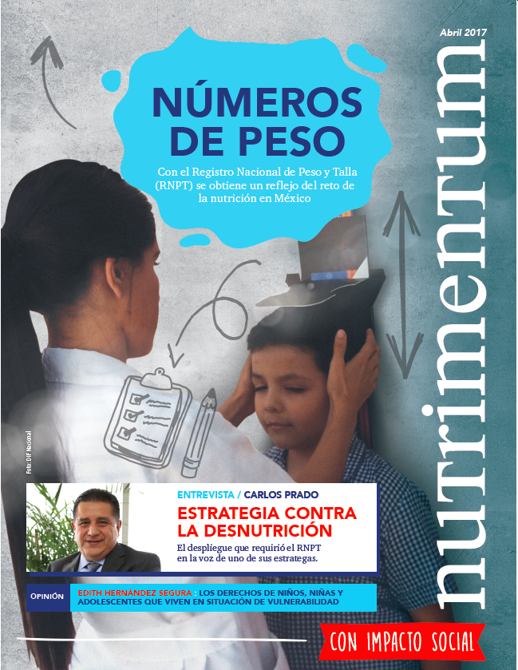
Elementos de la Campaña
Publicaciones
Nutrimentum: Publicación trimestral
Mensajes e historias de éxito: Nutrición, Salud, Hábitos Alimenticios, Medio Ambiente, Difusión de Campañas, etc.
Distribuida a más de 500 personas en:
  DIF Nacional
  32 SEDIF´S
  Secretarías de Estado, Instituciones y Organismos Públicos
  Ministerios de Educación, Salud y Alimentación en Centro y América del Sur
Te invitamos a colaborar!
Notes:
14:15 a 14:30 horas
Presentación de elementos de la campaña: Lic. Tatiana Liceti, Directora General de Tetra Pak México y equipo
Mencionar que se invitará a las y los presentes a escribir.
Mencionar la extensión de los artículos.

Slide 17



Slide 18
Medios de Comunicación

Slide 19
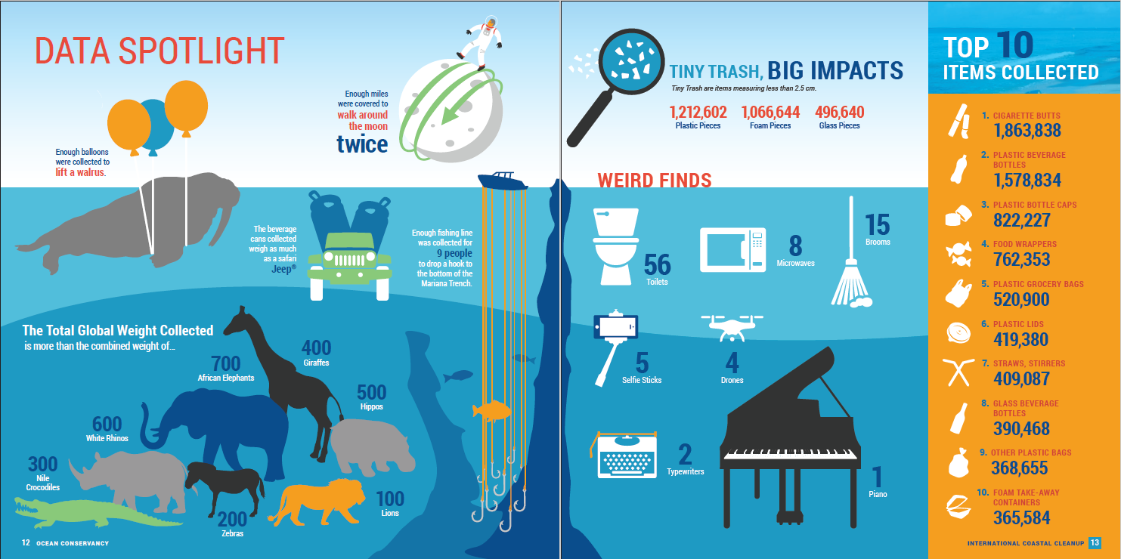
Reportes ONG´s
Fuente: International Coastal Cleanup Report 2017

Slide 20
El dilema
Una mirada holística al problema
Estamos de acuerdo en que debe hacerse algo urgentemente para combatir la contaminación de los mares y el tirar basura plástica.
Los envases pequeños de cartón con un popote añadido provén un sistema de consumo seguro y funcional, que utiliza menos plástico y tiene menor impacto ambiental que virtualmente cualquier otra alternativa disponible.
Los envases de cartón que incluyen un popote permiten que la leche, los jugos y otros productos perecederos sean almacenado por muchos meses sin necesidad de conservantes o de refrigeración, ayudando aún más a reducir su impacto total al medio ambiente en comparación con otras formas de envasado.
Estamos trabajando para encontrar alternativas que ofrezcan los mismos estándares de seguridad, higiene y facilidad de uso que los envases de cartón pequeños con popote, con una huella medioambiental aún menor. Sabemos que lo lograremos… pero toma tiempo.

Slide 21

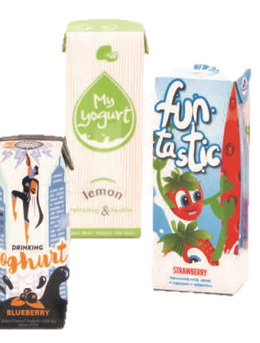
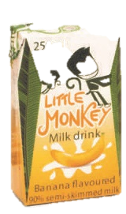
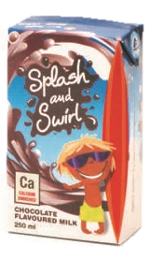

La respuesta de Tetra Pak
Manejo en tres pasos
1. Comunicación
2. Portafolio existente
Oportunidades de comunicación para educar al consumidor contra el tirar basura y sobre los beneficios del reciclaje
3. Portafolio futuro
Revisar las oportunidades dentro del portafolio de soluciones existente
Desarrollar popotes de papel asegurando su disponibilidad en diferentes formas y tamaños
Acelerar las ‘soluciones no desprendibles’ en la fila de desarrollo para alistarlos con mayor prontitud
Notes:
*non-detachable = integrated drink-from solutions

Slide 22

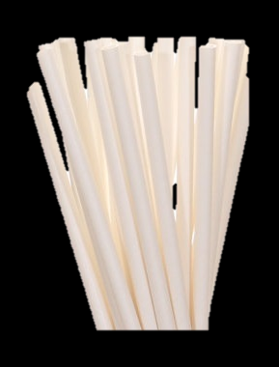

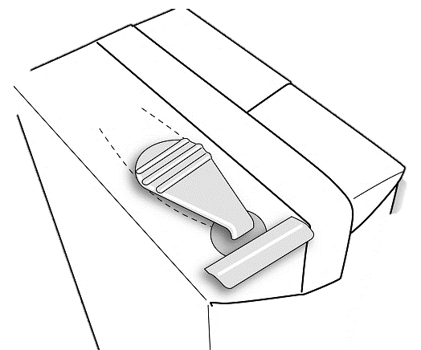




Posibles alternativas
Para demostrar la protección del medio ambiente en la discusión sobre los plásticos de un solo uso
Opción disponible
Opción disponible próximamente
Sofisticadas soluciones futuras de papel y opciones no desprendibles
Popotes y tapas futuras
Popote Bio-Based
Popotes de papel rectos
Otras soluciones no desprendibles
+
+
MiM Cool & on TBA PP
Mensaje en el envase:
Empuja el popote dentro del envase para que sea reciclado
Mensaje en el envase:
Empuja el popote dentro del envase para que sea reciclado
Popote U de papel
Y recuerda siempre ayudarnos a promover el reciclaje de los envases de cartón

Slide 23
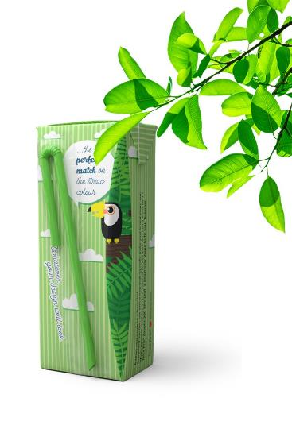

Popotes de bio-plásticos
Impulsar el perfil de sustentabilidad
El primero en el mercado
Field-test en Q4 2018
Mejora la huella medioambiental
Reducción de hasta 30%* de emisiones de CO₂
Usa >80% de materiales de fuentes renovables
Contribuye a un mayor valor de marca
Por si mismos no pueden ser posicionados como una solución a la contaminación por plásticos pero en conjunto con mensajes en el envase como “empuja el popote dentro del envase para que sea reciclado” representa una sólida opción para ayudar a preserver el medio ambiente.
Se comporta similar a los popotes de papel tradicionales
  RECICLABILIDAD
  FUNCIONALIDAD
  SEGURIDAD ALIMENTARIA
*Example of improvement on total product: *4% CO₂ savings on Tetra Brik® Aseptic 200 Slim.

Slide 24
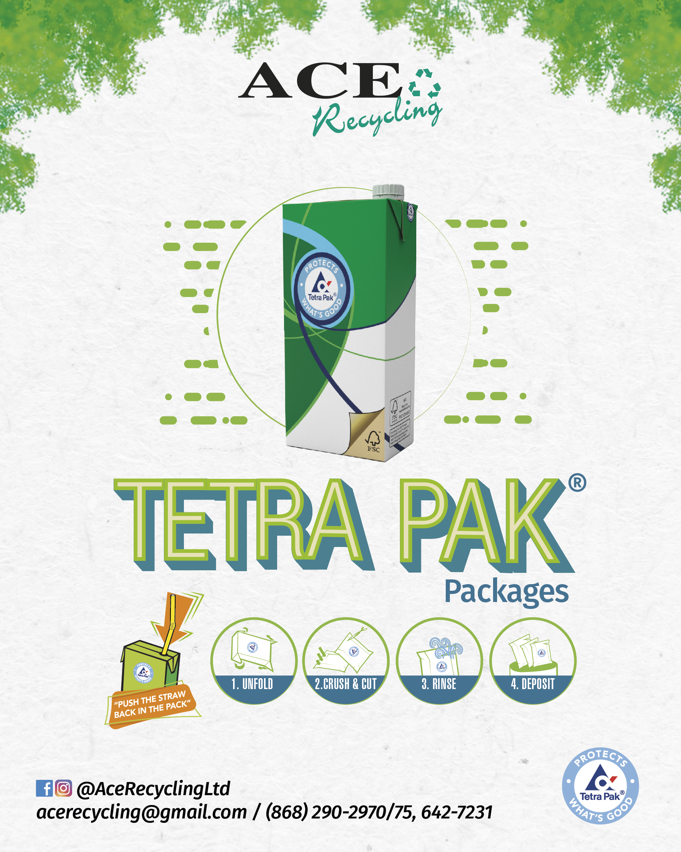
Propuesta: Plan de Acción Tetra Pak México
Propuestas: Corto, Mediano y Largo Plazo
Acción proactiva de comunicación cuando es posible para educar al consumidor
Off-pack
On-pack
Nueva alternativa de popotes
Notes:
El enfoque de 4 pasos debe comunicarse de manera consistente en todos los mercados, con una discusión proactiva sobre el primer enfoque
Siempre que sea posible, busque oportunidades de comunicación para educar a los consumidores en colaboración con los clientes
Convierta a los clientes actuales (cuando sea posible) en soluciones de cartera con una apertura
Desarrolle pajitas de papel lo antes posible para asegurar el despliegue en diferentes tamaños / formas (TB / TBA 200 B como fase uno). Área de enfoque: rápido aumento de la capacidad de producción
Acelere nuevas "soluciones no separables" como las que estamos investigando (MiM-drink from, push & Drink, etc.)

